Slide 1
Социальный проект
«Твори добро»
Благоустройство памятников ветеранам Великой Отечественной войны Судницыну К.Д. и Самоходкину И.Н. в п. Подгорный
МИНИСТЕРСТВО ОБРАЗОВАНИЯ ИРКУТСКОЙ ОБЛАСТИ
ГОСУДАРСТВЕННОЕ БЮДЖЕТНОЕ ПРОФЕССИОНАЛЬНОЙ ОБРАЗОВАТЕЛЬНОЕ УЧРЕЖДЕНИЕ ИРКУТСКОЙ ОБЛАСТИ
«Профессиональное училище №48 п.Подгорный»
(ГБПОУ ПУ № 48 п. Подгорный)
Автор: Зам. По УВР Зайцева С.В.
Руководитель: воспитатель Краус О.И.
2020 г.

Slide 2
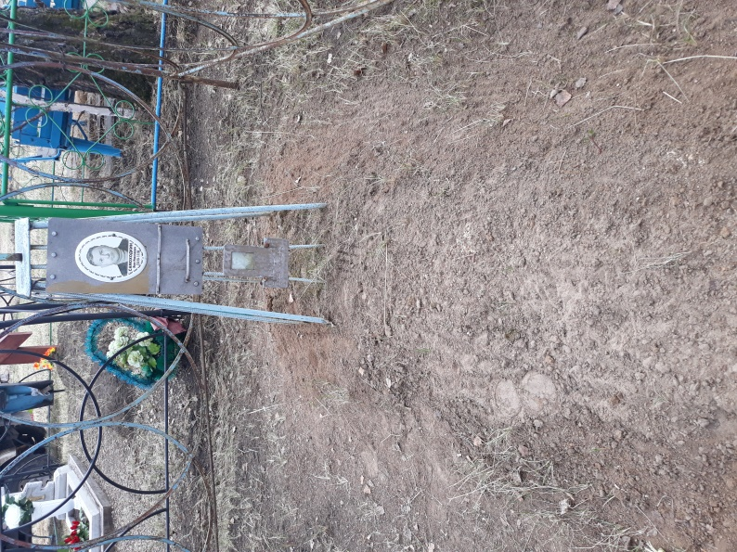
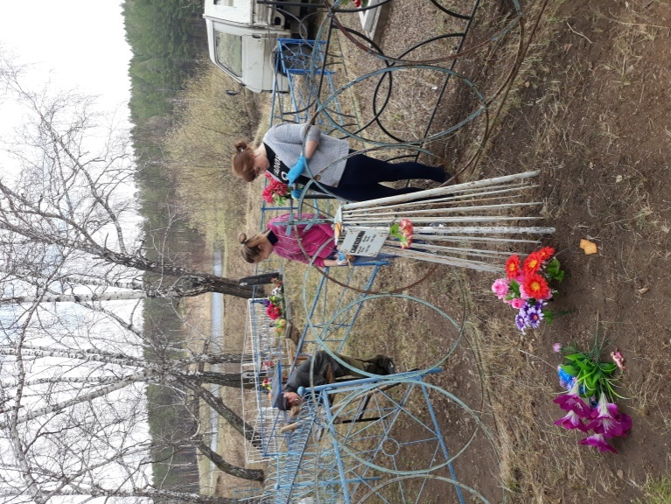
Цель:
Благоустройство памятников

Slide 3
Задачи:
вовлечение обучающихся в историко-краеведческую работу;
привлечение внимания общественности к проблеме;
Осмотр памятников;
встреча с жителями п.Подгорный. Опрос жителей, с целью узнать об их отношении к памятникам и необходимости их благоустройства;
покраска памятников;
благоустройство территории вокруг памятника

Slide 4
Проектируемые результаты проекта:
Благоустроенные памятники землякам ветеранам ВОВ, а так же территории вокруг памятников в п.Подгорный к 76- летию Великой Победы

Slide 5
Этапы реализации проекта:
Подготовительный этап (начало марта 2020 г)
Проектировочный этап (с 22 марта по 17 апреля)
Основной этап (с 26 апреля по 6 мая)
Заключительный этап (7 мая)

Slide 6
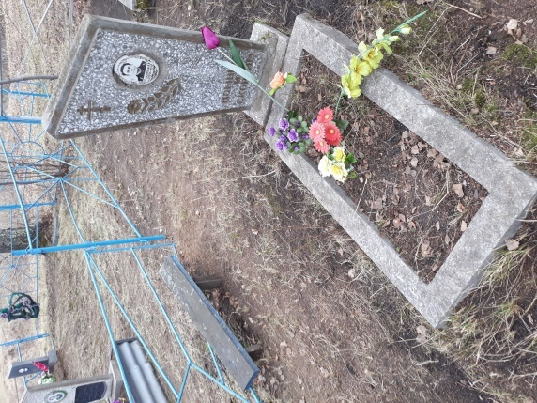
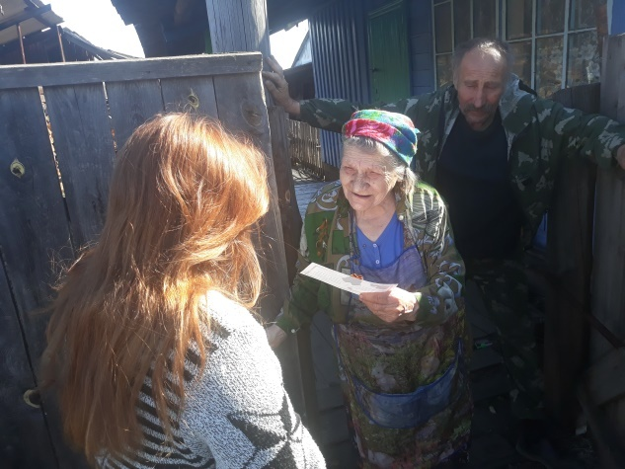
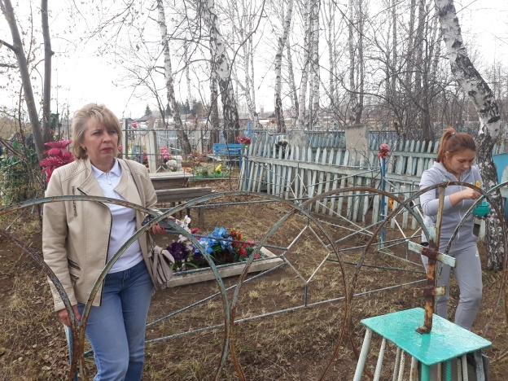
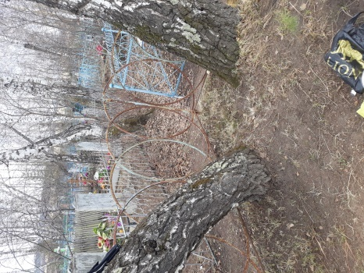
Подготовительный этап
Летом 2019 года из беседы с жителями п.Подгорный мы узнали о том, что на погосте п.Подгорный находится две могилы земляков-ветеранов ВОВ Судницина К.Д. и Самоходкина И.Н., за которыми никто не ухаживает.
В начале марта 2020 г. мы провели осмотр заброшенных памятников, ветеранам Великой Отечественной войны Судницину К.Д. и Самоходкину И.Н. в п.Подгорный;
Провели круглый стол, по данной проблеме, и волонтеры ПУ№48 высказали пожелание – облагородить памятники и территорию возле них.

Slide 7
Проектировочный этап
Составили план мероприятий по благоустройству памятника, сроки их реализации, назначили ответственных: Заместитель директора по учебно-воспитательной работе Зайцева С.В. и воспитатель Краус О.И.

Slide 8
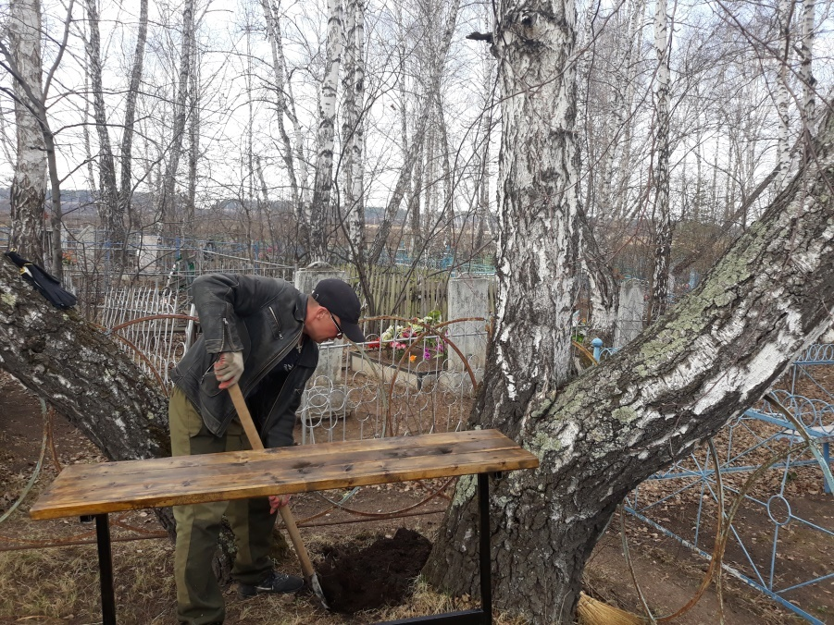
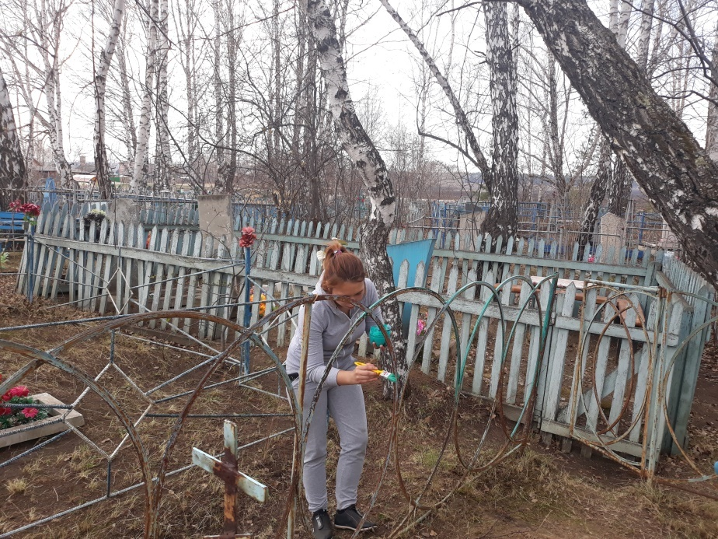
Основной этап
Уборка мусора и сухой травы, на территории расположения памятников
Вырубка мелких кустарников вблизи могил
Установление лавочек
Покраска памятников и ограждение вокруг них
Возложение цветов

Slide 9
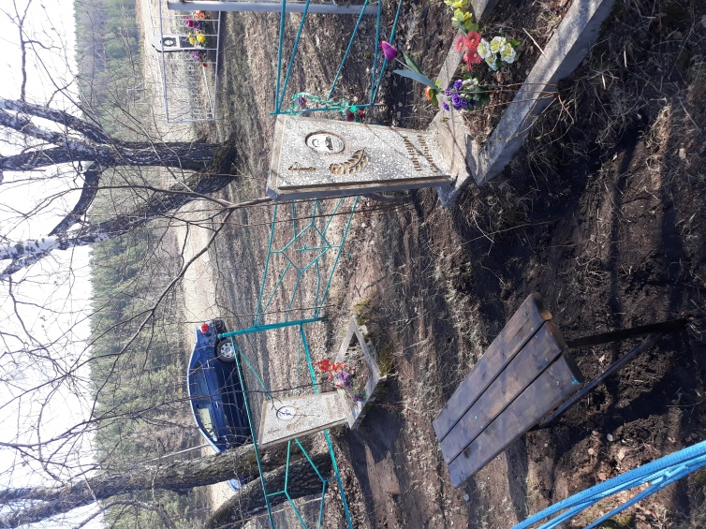
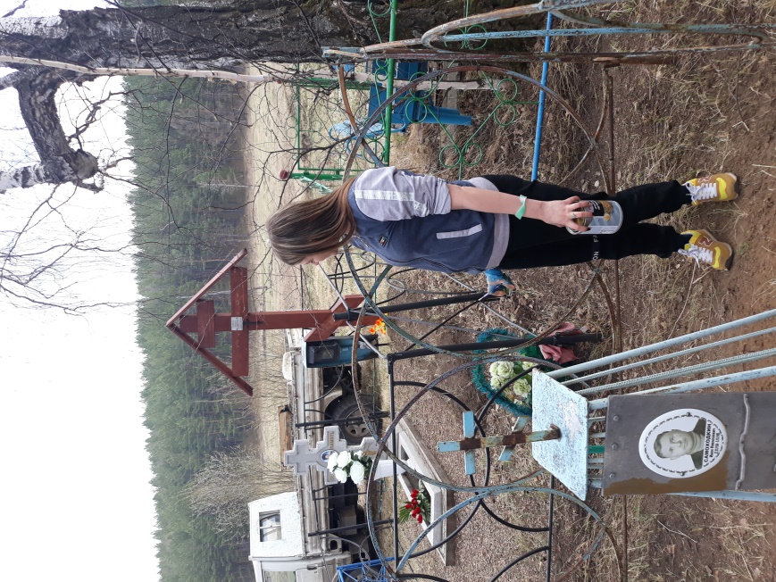
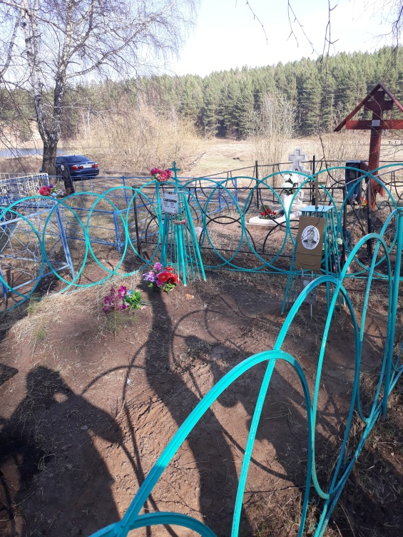
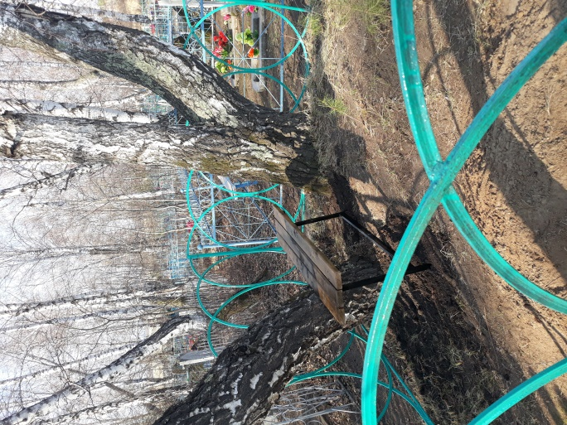
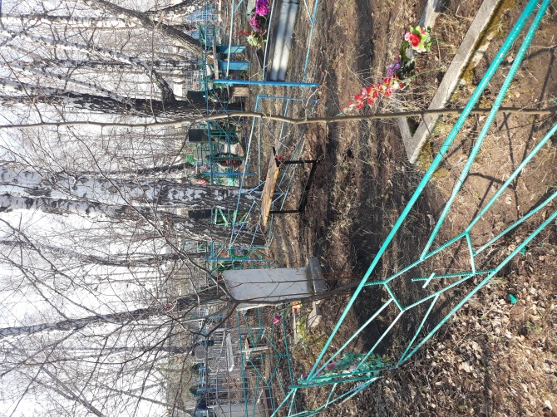

Slide 10
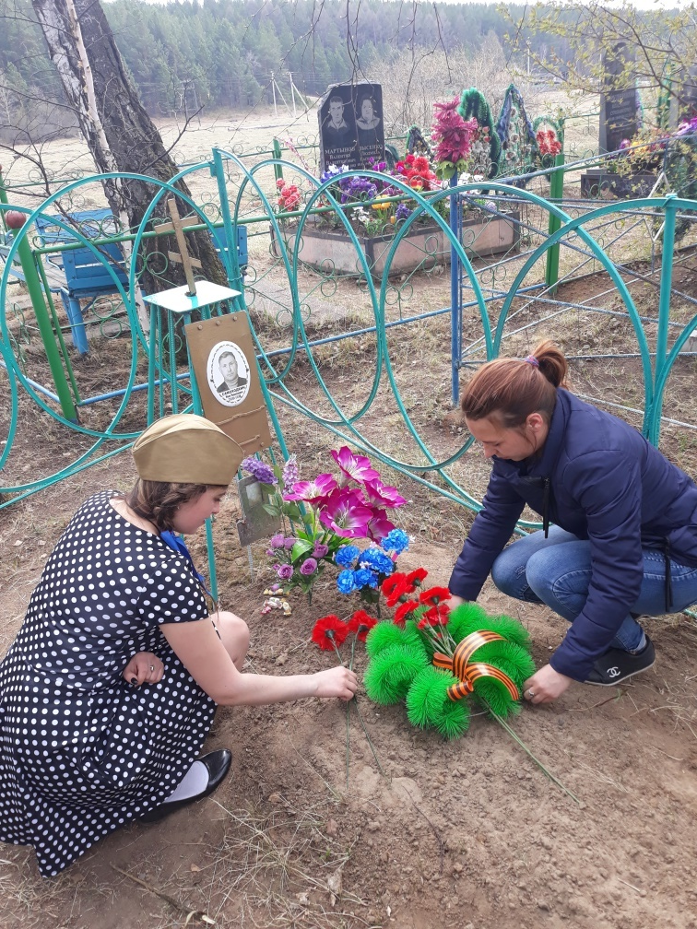
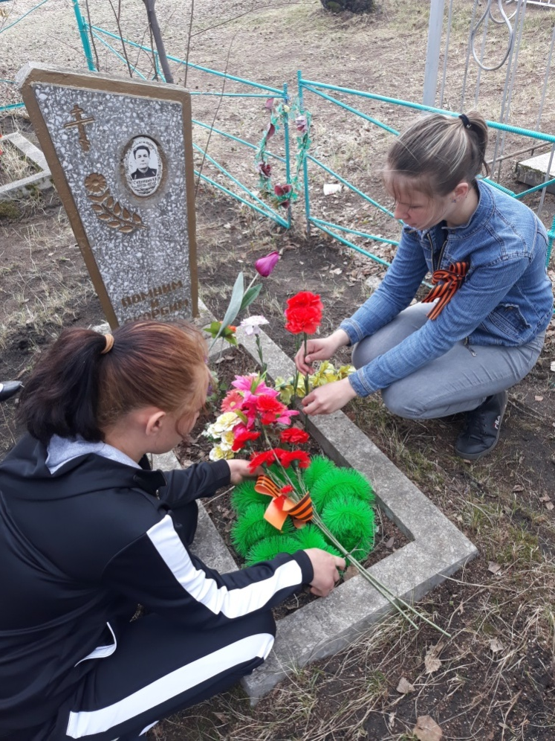
Заключительный этап
7 мая 2021 г. Мы произвели возложение венков на могилы ВОВ Судницину К.Д. и Самоходкину И.Н. в п.Подгорный.

Slide 11
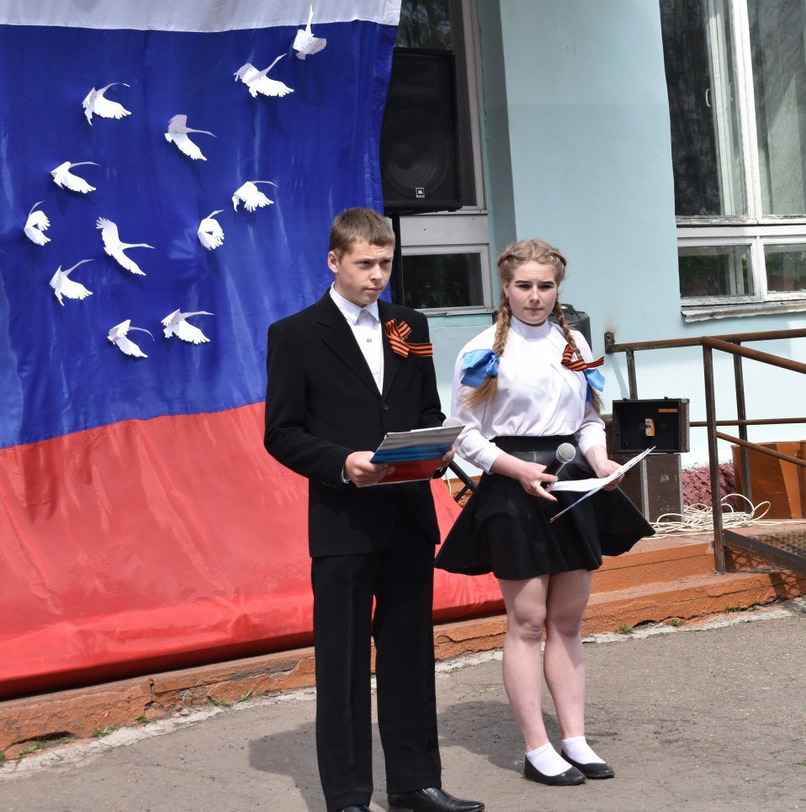
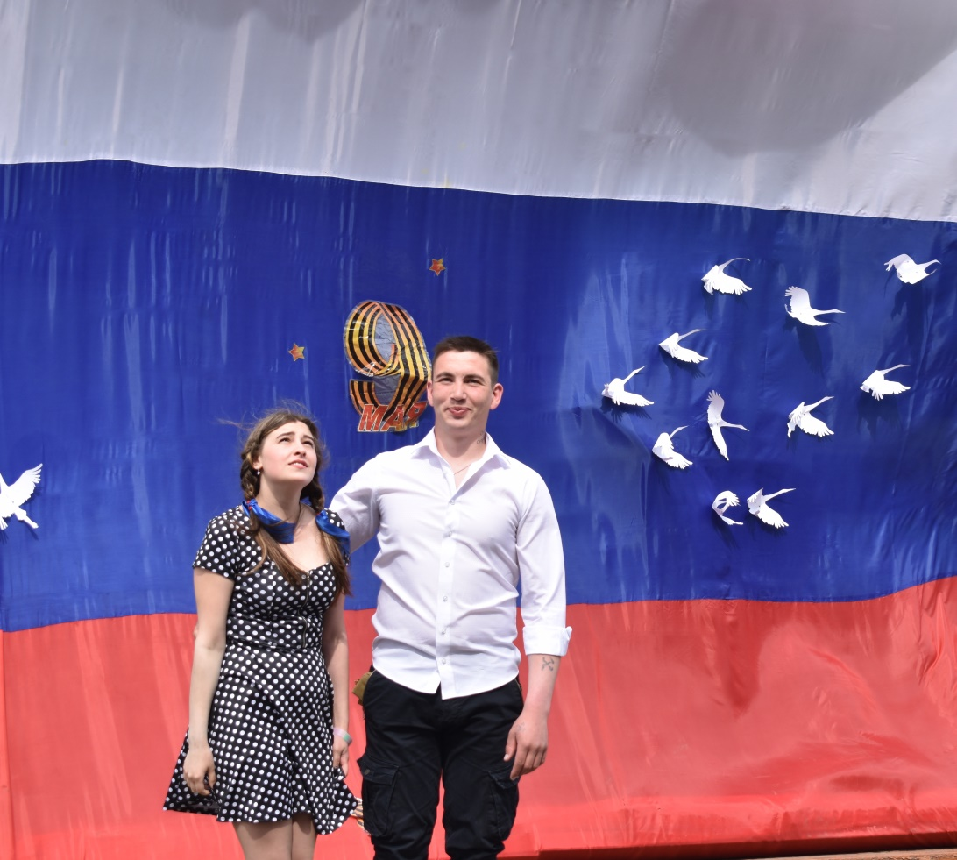
06 мая на территории ПУ№48, нами была проведена концертная программа для жителей п.Подгорный, посвященная 76-летию Победы в ВОВ.

Slide 12
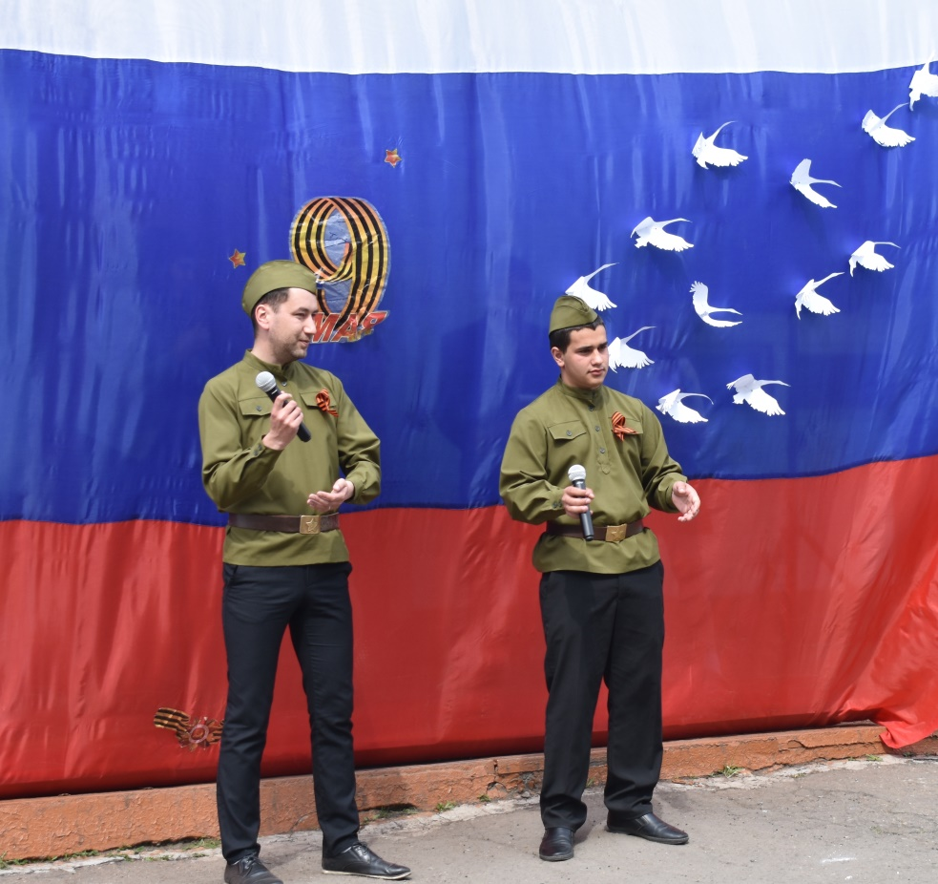
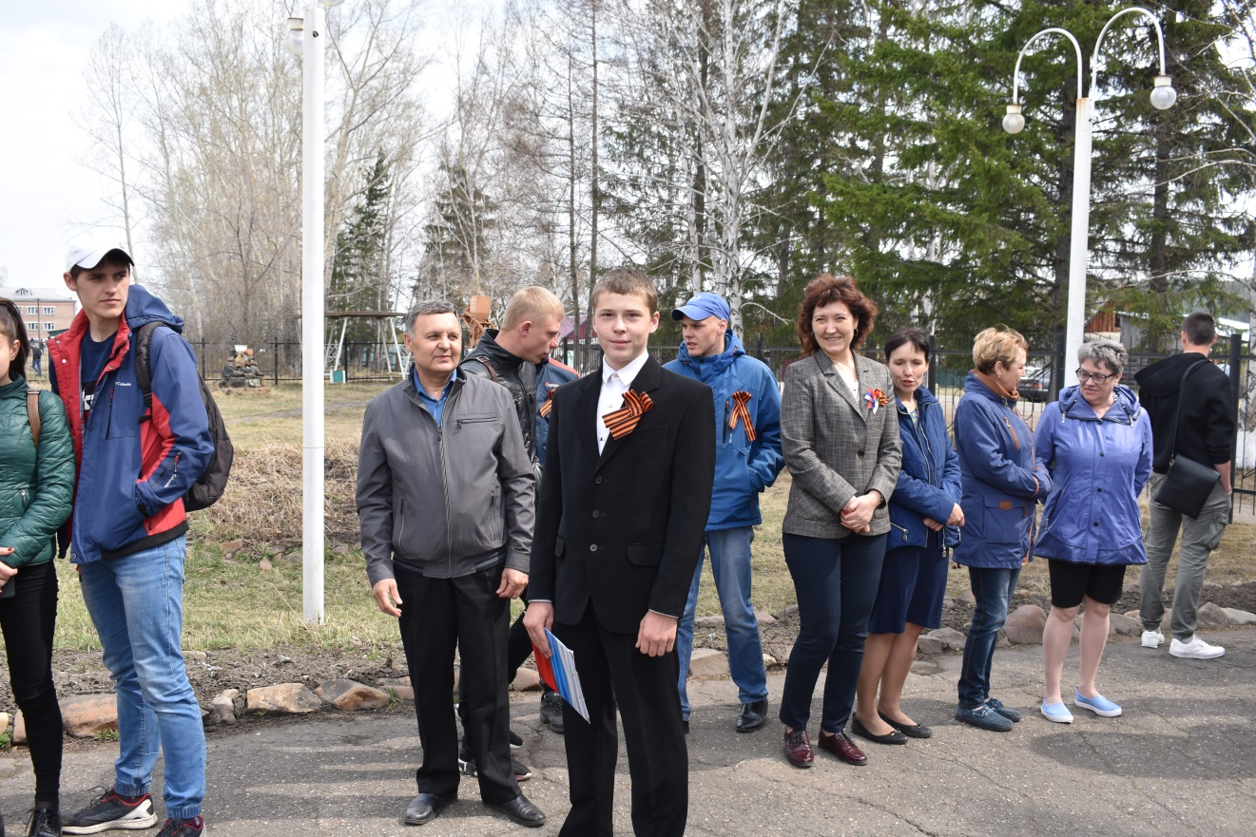
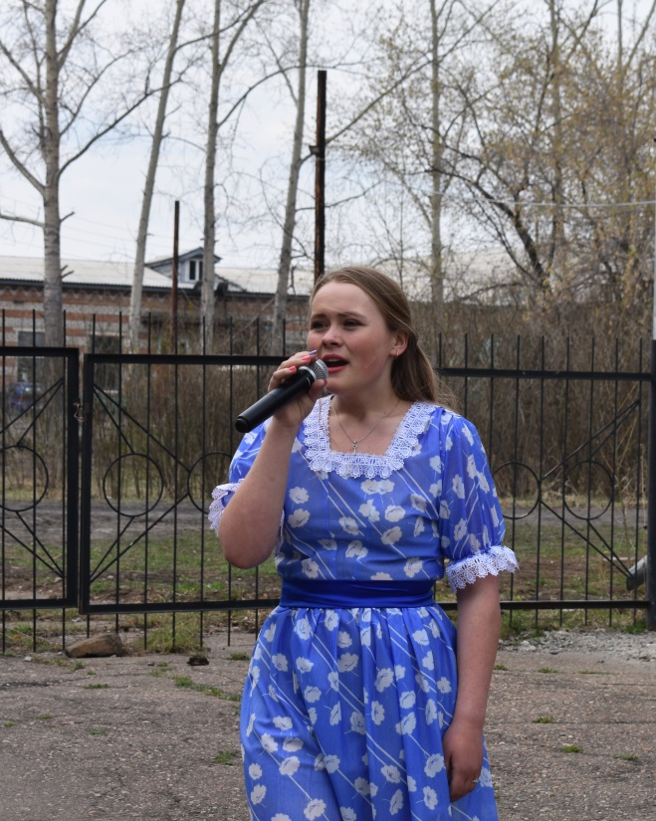

Slide 13
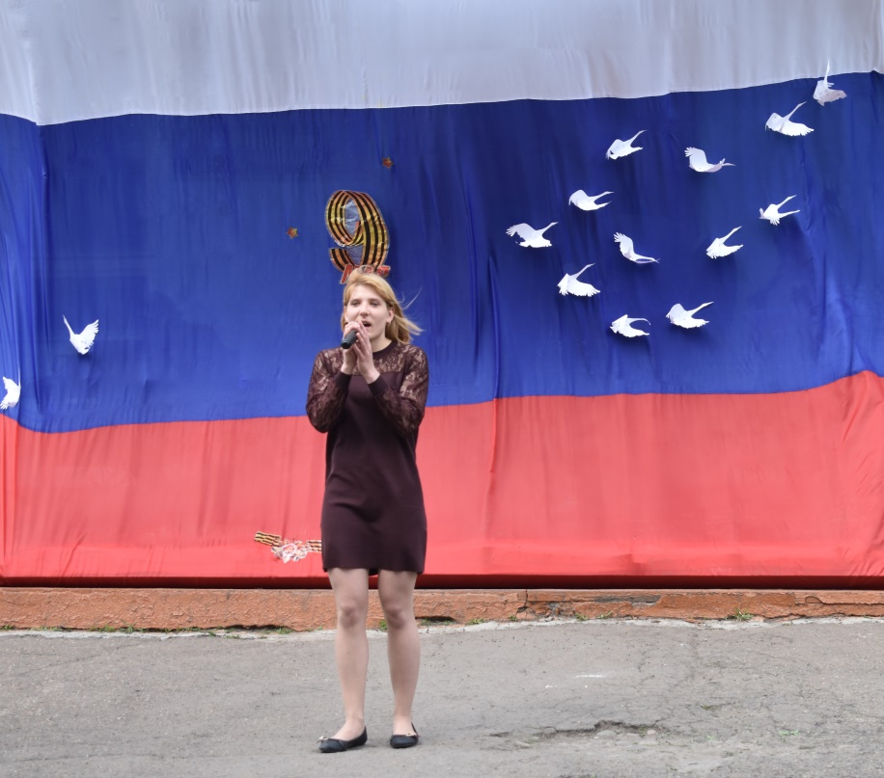
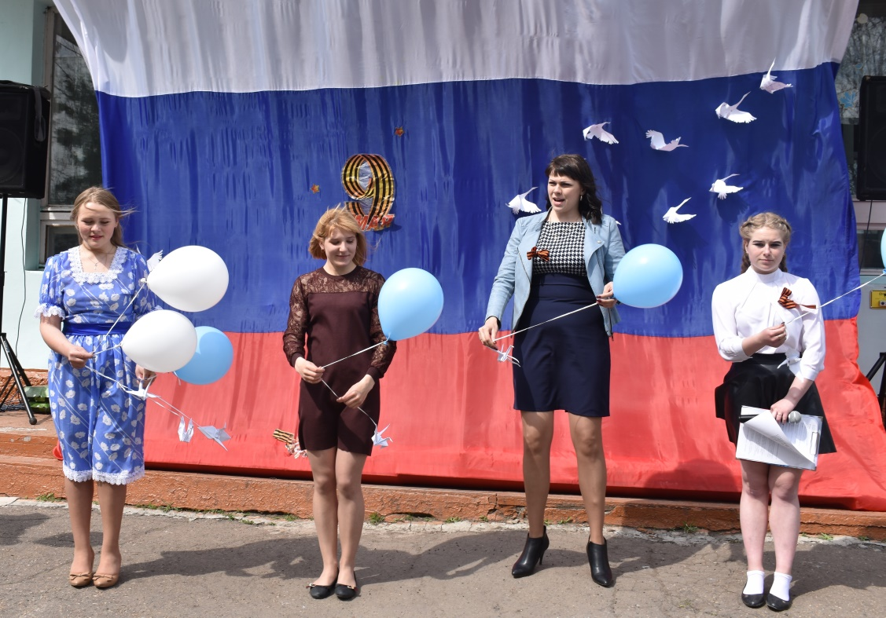
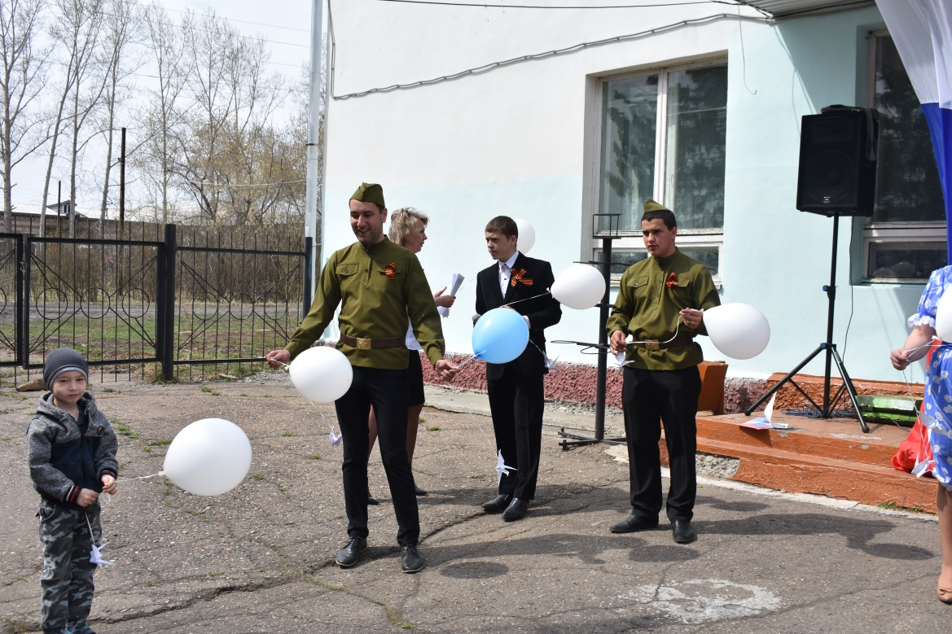

Slide 14
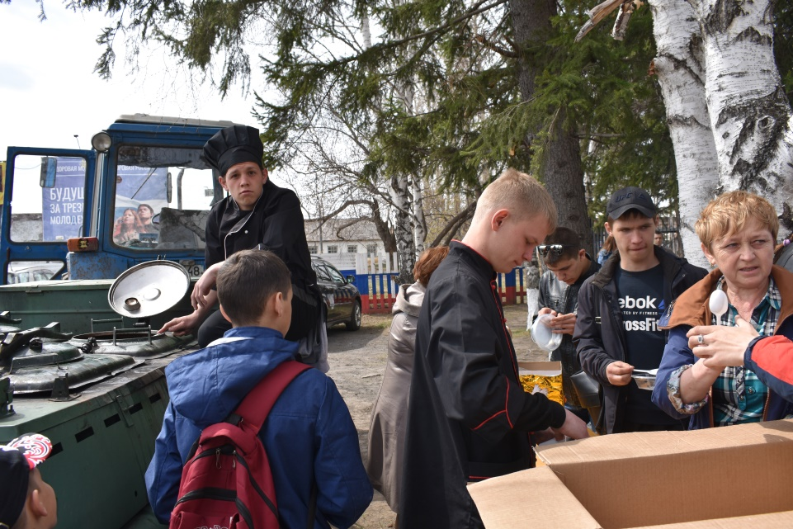
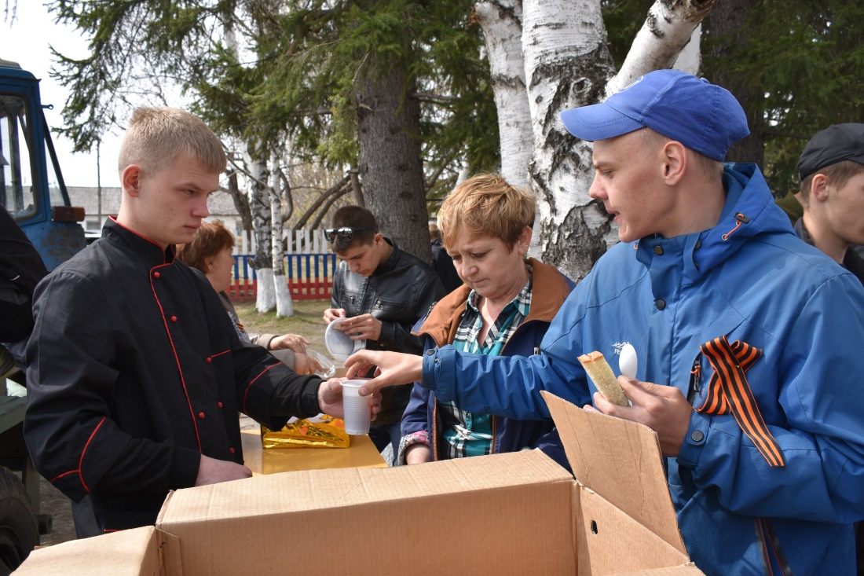
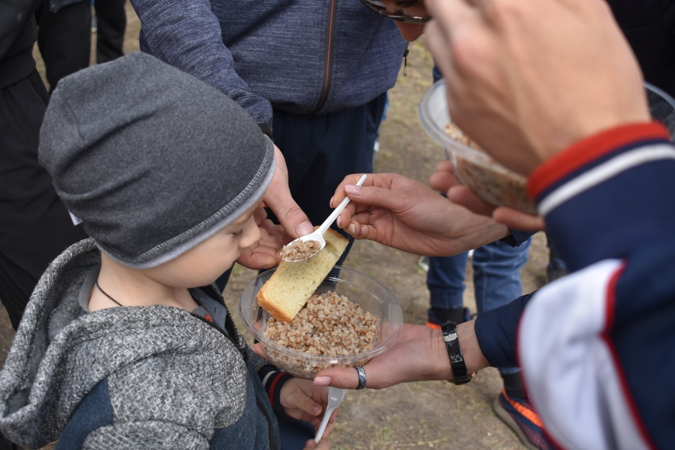
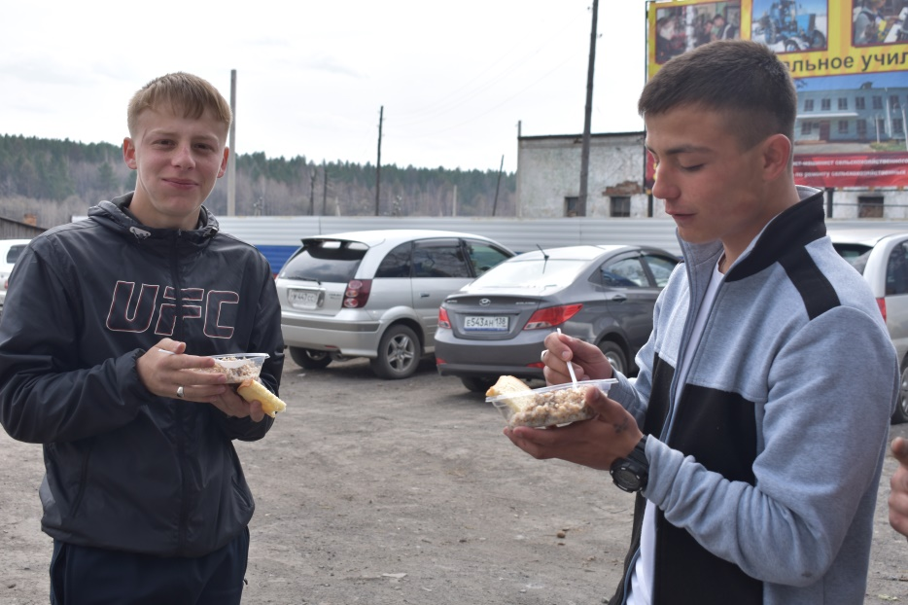
После завершения митинг- концерта, всем присутствующим было предложено отведать Солдатской каши!

Slide 15
По итогам работы над социальным проектом «Твори добро», мы можем с уверенностью сказать, что поставленные задачи решены, цель достигнута.

Slide 16
Спасибо за внимание!

